Slide 1
Род Тэпкэгир

Slide 2
Полкон Степан Майор
Берельту
Бэевул
Таңэ
Самңа
Саңэ

Slide 3
Степан
Сэндэма
Улгадин
Санди
Эрдэни
Хубусгэй
Цыдып
Дамдин
Оричен

Slide 4
Цыдып
Цыден
Цырен
Цыремпил
Эрдэни

Slide 5
Эрдэни
Нина
Алеша
Артур
Наташа
Артем
Лаура
Цыдып

Slide 6
Артем
Геркен
Родион
Жигжит

Slide 7
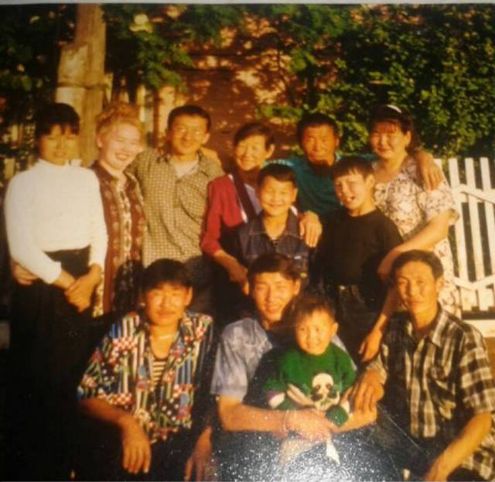

Slide 8
Спасибо за внимание!

